Slide 1
Blog - Social network posts
Restful API model

Slide 2
Introduce group
Nhóm gồm 5 thành viên
Nguyễn Văn Cường (Leader) 2055010026 | content
Ngô Nguyễn Ngọc Minh 2055010170 | content
Nguyễn Thị Diệu My 2055010176 | content
Lê Quang Huy 2055010116 | content
Đường Cảnh Dương 2055010048 | content
Giảng viên hướng dẫn ThS.Nguyễn Thị Nguyệt

Slide 3
Presentation content
1
2
3
4
About the project
Application technology
Giới thiệu về dự án
Công nghệ sử dụng
Analysis and design
Build apps
Phân tích và thiết kế
Xây dựng ứng dụng

Slide 4
Giới thiệu về dự án
Một mạng xã hội thu nhỏ cho người viết lách.
Nơi mọi người có thể tạo tài khoản, đăng nhập vào hệ thống, tạo bài viết và có thể tương tác với nhau bằng cách comment trên mỗi bài viết.
Một số chức năng khác như upvote, downvote bài viết, hiển thị số lượt tương tác và truy cập trang cá nhân các user khác nhau.
Trang quản trị dành cho Admin và Mederator, …

Slide 5
2
Công nghệ sử dụng

Slide 6
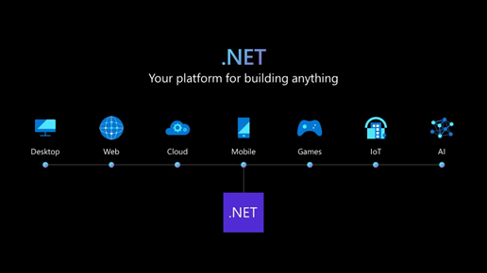
.NET core 7.0

Slide 7
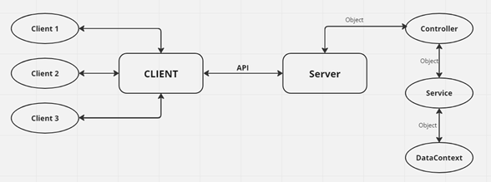
Restful API

Slide 8
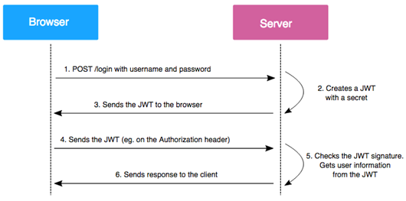
Security - JWT
JSON Web Token (JWT) là một chuẩn mở (RFC 7519) để truyền thông tin an toàn giữa các bên như một đối tượng JSON. Thông tin này được xác minh và đáng tin cậy bởi chữ kí số. JWT được gán với một khóa bí mật (sử dụng thuật toán HMAC) hoặc một cặp khóa công khai / khóa riêng sử dụng RSA hoặc ECDSA. Các thông tin trong chuỗi JWT được định dạng bởi JSON

Slide 9
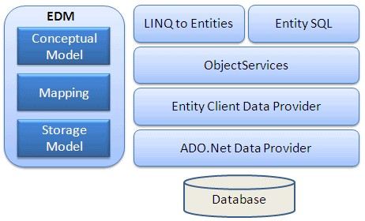
Entity Framework
Entity Framework ra đời nhằm hỗ trợ sự tương tác nền tảng .NET với các cơ sở dữ liệu quan hệ. Hay, Entity Framework chính là công cụ giúp ánh xạ giữa các đối tượng trong ứng dụng, phần mềm của bạn với các bảng của một cơ sở dữ liệu quan hệ

Slide 10
3. Phân tích và thiết kế

Slide 11
Các chức năng

Slide 12
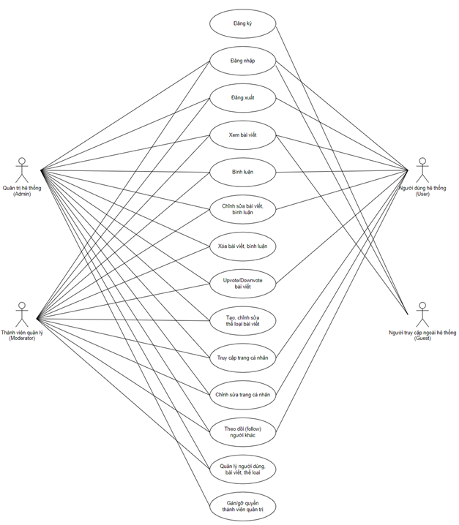

Slide 13
Thiết kế cơ sở dữ liệu

Slide 14
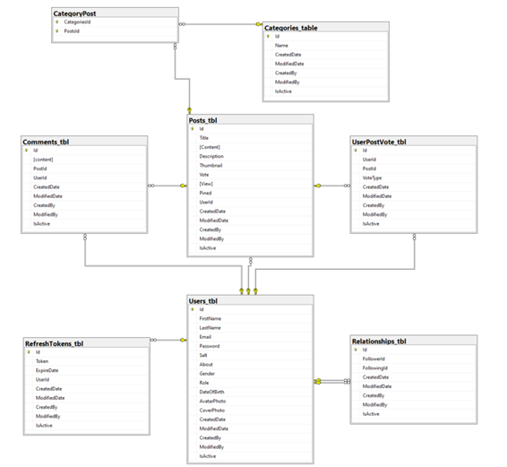

Slide 15
4. Xây dựng ứng dụng
Cấu trúc chung của dự án

Slide 16
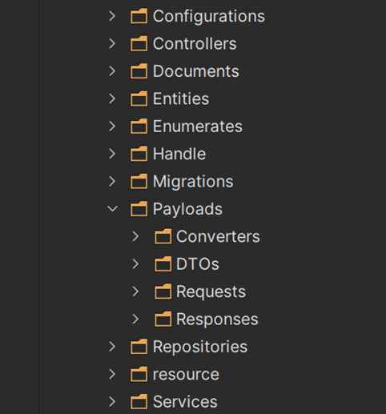
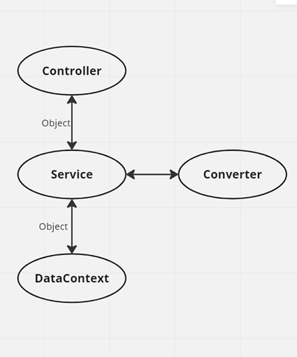

Slide 17
Thank you for watching

